Slide 1




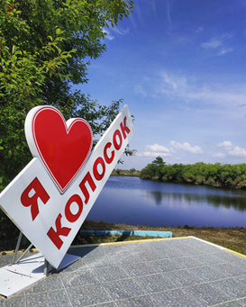
Концепция развития
ГАУ ДОЛ «КОЛОСОК» до 2023 год
Директор ГАУ ДОЛ «Колосок»
Носкова Анна Борисовна

Slide 2

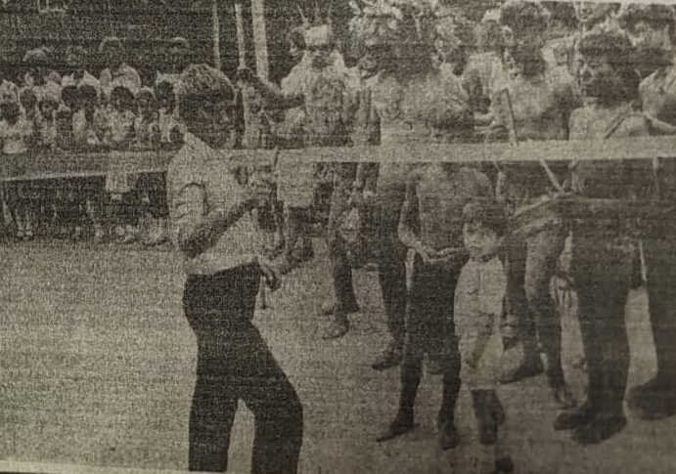
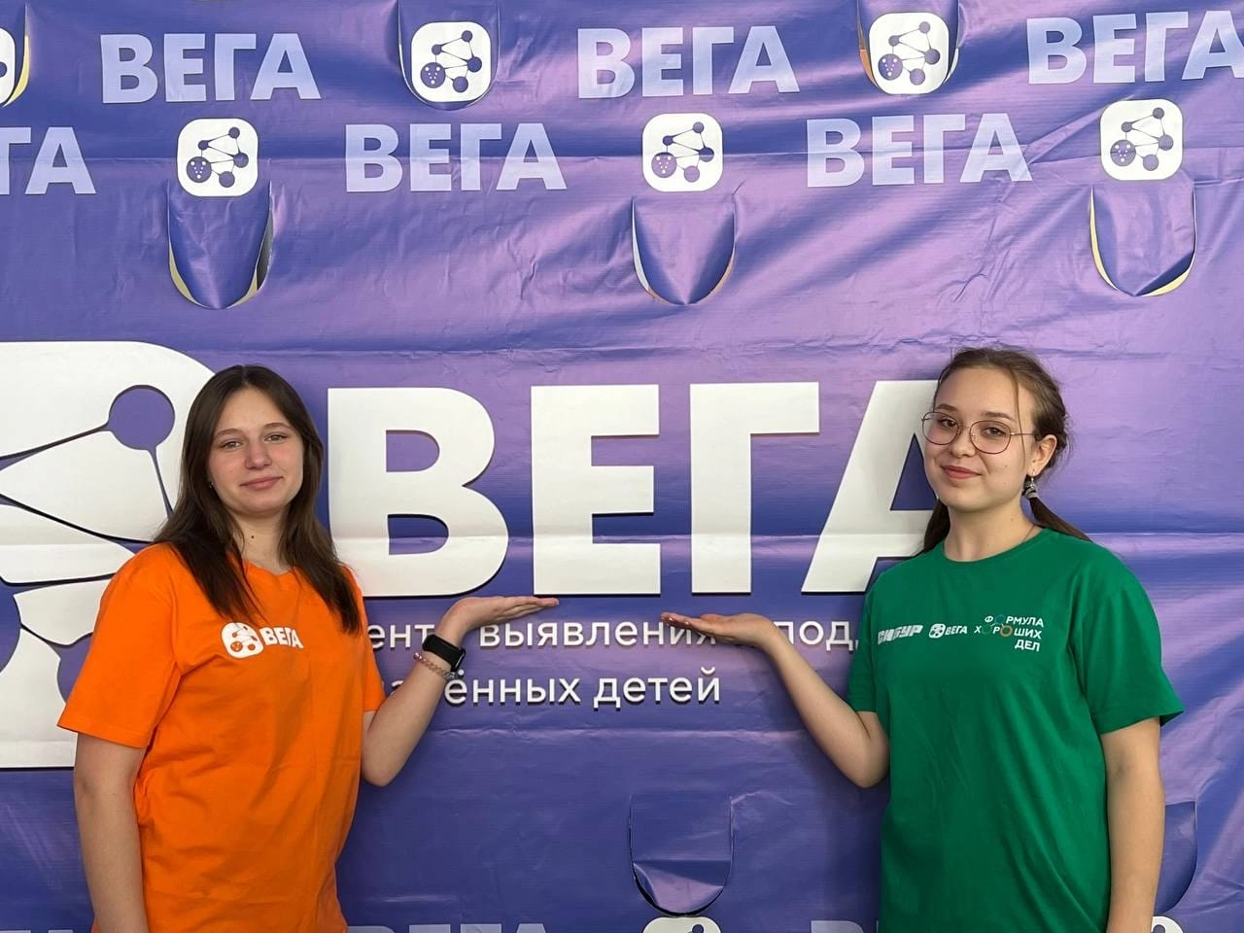
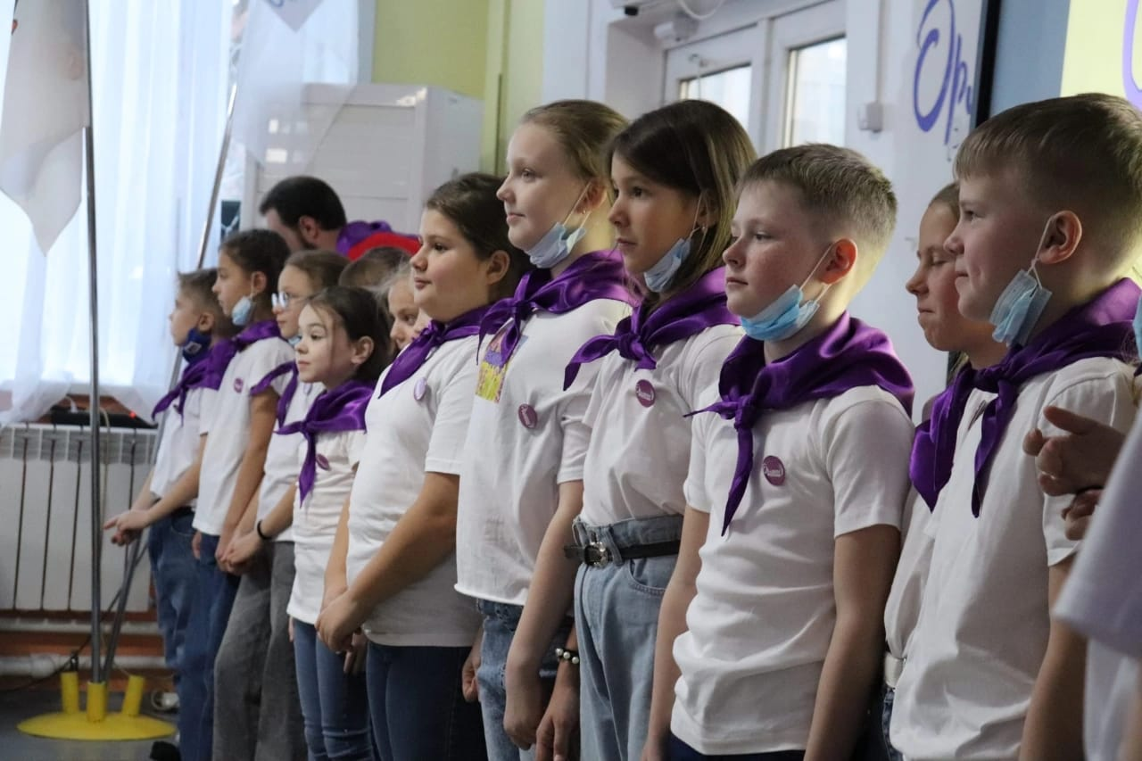
Основные вехи развития ГАУ ДОЛ «Колосок»
1978 год
Палаточный лагерь
1988 год
Пионерский лагерь Облагропрома - 35 детская здравница
2019 год
Центр выявления и поддержки одаренных детей «Вега»
2023 год
ГАУ ДОЛ «Колосок» , как региональный образовательно-оздоровительный Центр Амурской области

Slide 3
Концепция развития Центра выявления и поддержки одаренных детей «Вега» на 2021-2023 гг.

Slide 4
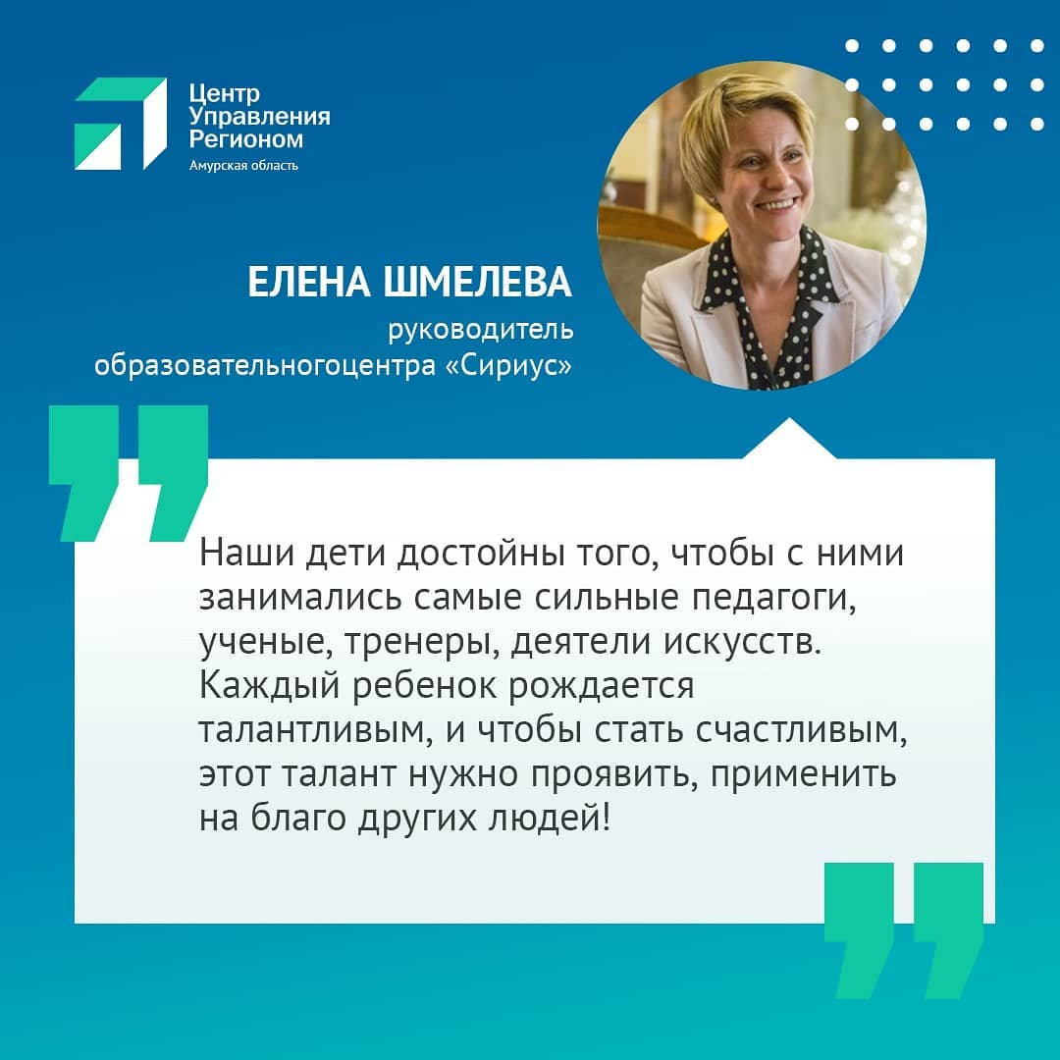


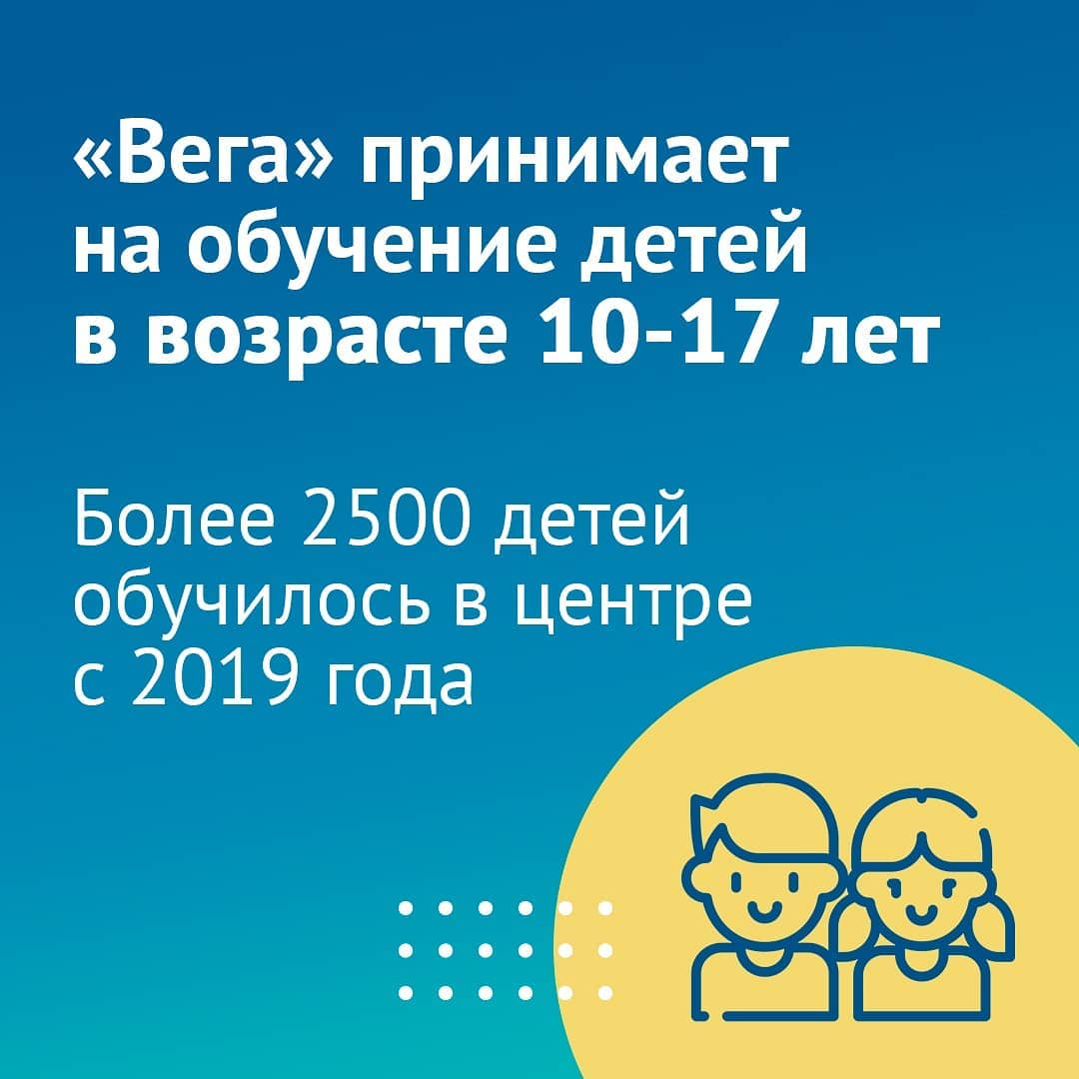


Slide 5
Концептуальная основа работы Центра
Миссия Центра
Создание в Амурской области эффективной образовательной среды, содействующей разностороннему личностному развитию и удовлетворяющей образовательные потребности обучающихся с высоким уровнем мотивации к обучению, их дальнейшей самореализации по направлениям «Наука», «Искусство», «Спорт», независимо от места жительства, социального положения и финансовых возможностей семьи.

Slide 6
Основополагающие принципы при взаимодействии с другими организациями, обучающимися и сотрудниками
Ориентация на результат
Индивидуальный подход
Открытость и доступность
Профессионализм
Партнерство и взаимодействие
Командная работа

Slide 7
Цель и направления работы Центра
Цель:
Развитие и совершенствование системной работы по развитию таланта в регионе по следующим направлениям:
1. Выявление проявляющих выдающиеся способности и высокомотивированных детей и молодежи, проживающих в регионе, в том числе координация, организация и проведение особо значимых мероприятий в области образования и науки, искусства, спорта.
2. Разработка и реализация образовательных программ для проявивших выдающиеся способности и высокомотивированных детей и молодежи, в том числе с использованием дистанционных образовательных технологий и электронного обучения.
3. Обеспечение индивидуальной работы с проявившими выдающиеся способности и высокомотивированными детьми и молодежью по формированию и развитию их познавательных интересов, построению индивидуальных образовательных маршрутов, в том числе тьюторской и (или) тренерской поддержки.
4. Развитие партнерской сети из промышленных предприятий, научных и образовательных организаций, организаций культуры и спорта, общественных организаций, ведущих свою деятельность в регионе для обеспечения сопровождения и дальнейшего развития проявивших выдающиеся способности и высокомотивированных детей и молодежи.
5. Проведение мониторинговых исследований, способствующих формированию образовательной политики региона в области выявления, сопровождения и дальнейшего развития проявивших выдающиеся способности и высокомотивированных детей и молодежи в соответствии с задачами социально-экономического, научно-технологического и промышленного развития регионе.
6. Информирование общественности о целях и задачах работы с проявившими выдающиеся способности и высокомотивированными детьми и молодежью, возможностях по развитию их талантов и способностей в регионе.

Slide 8
Выявление проявляющих выдающиеся способности и высокомотивированных детей и молодежи
Задачи:
Организация совместной деятельности с предприятиями, общественными, научными, образовательными организациями, организациями культуры и спорта
Координация особо значимых образовательных мероприятий
2021 г.
2022 г.
2023 г.
Ожидаемый результат
Анализ мероприятий ГИР и включение их в план работы Центра
Разработка и реализация линейки мероприятий школьного, муниципального и регионального уровней, ориентированных на участие в мероприятиях ГИР
Развитие и совершенствование нормативно-правовой базы в сферах образования, культуры и спорта, экономических и организационно-управленческих механизмов
Развитие и совершенствование системы региональных интеллектуальных, творческих и спортивных состязаний
Выявление, совершенствование и диссеминация существующих педагогических практик локальных конкурсных мероприятиях в Амурской области.
Включение локальных мероприятий в перечень ГИР
Комплекс мероприятий
Разработка тематических профориентационных модулей для конкурсных мероприятий Центра
Включение и реализация тематических профориентационных модулей в конкурсные мероприятия Центра. Разработка и реализация корпоративных профориентационных конкурсных мероприятий
Мониторинг данных муниципалитетов об участии школьников в уровневых мероприятиях Искусство. Наука. Спорт.
Перечень мероприятий ГИР,
реализуемых в области и локальных конкурсных мероприятий, планируемых к реализации на региональном уровне при поддержке Центра
Перечень Профориентационных
тематических модулей в соответствии с направлениями кон-ных мероприятий
База данных одаренных детей
А.О. по направлениям интересов
Реализация плана конкурсных
мероприятий, включенных в перечень ГИР в линейке школьного, муниципального и регионального уровней
Увеличение количества и качества
участия школьников в уровневых мероприятиях
План корпоративных
профориентационных конкурсных мероприятий
Включение усовершенствованных
локальных конкурсных мероприятий в перечень мероприятий ГИР
Формирование электронного
портфолио выпускников школ из числа одаренных детей для их включения в претенденты на стипендиальную и грантовую поддержку Правительства АО и РФ
Ожидаемый результат

Slide 9
Разработка и реализация образовательных программ
Задачи:
Разработка и реализация образовательных программ
Повышение квалификации и профессиональная переподготовка педагогических и управленческих кадров
2021 г.
2022 г.
2023 г.
Ожидаемый результат
Анализ трендов социально-экономического развития Амурской области
Разработка, корректировка и реализация долгосрочных и интенсивных программ дополнительного образования, в соответствии с запросом ключевых партнеров Центра
Анализ МТО всех образовательных пространств Амурской области и КО Региона и России
Мониторинг МТО всех образовательных пространств Амурской области и КО Региона и России
Развитие и совершенствование научной и методической базы образовательных учреждений
Комплекс мероприятий
Определение ключевых (центральных) предприятия-партнеров Центра
Включение и реализация тематических профориентационных модулей в дополнительные образовательные программы Центра.
Формирование запроса от работодателя на образовательный результат. Определение требований к уровню подготовки целевой аудитории, зачисляемых на обучение по программам Центра
ТЗ от ключевых предприятий
партнеров Центра на разработку программ дополнительного образования
Заявки на участие в конкурсах на
получение грантовой поддержки образовательных активностей Центра
Программы дополнительного
образования, реализуемые с участием специалистов предприятий Амурской области
Реализации программ дополнительного
образования в соответствии с ТЗ ключевых предприятий-партнеров Центра
Укрепление материально-технической
базы Центра.
Увеличение доли профессорко-
преподавательского состава Центра из числа педагогов Федеральных ВУЗов и высококвалифицированных специалистов ведущих предприятий России
Концепция развития ДОЛ «Колосок»,
как детского образовательного центра Амурской области
Ожидаемый результат

Slide 10
Обеспечение индивидуальной работы
Задача:
Анализ данных и разработка предложений по индивидуальному развитию
2021 г.
2022 г.
2023 г.
Ожидаемый результат
Качественный анализ сведений ГИР об одаренных детях и наставниках АО
Профориентационная диагностика детей и определение зон развития наставников и тьютеров
Разработка и частичная реализация комплекса мероприятий по индивидуальному сопровождению развития одаренных детей
Разработка и реализация комплекса мероприятий по индивидуальному сопровождению развития одаренных детей
Комплекс мероприятий
Разработка и реализация корпоративных интенсивных образовательных программ
Формирование условий для профессиональной самореализации молодёжи
Разработка и формирование системы диагностических профориентационных методик
Анализ кадровой потребности ключевых предприятий-партнеров Центра, оформление предложений о запросе целевых мест в ВО России
Построение индивидуальных образовательных маршрутов одаренных детей (база данных ГИР) до позиции поступления в ВО (целевое/по основному конкурсу)
Мониторинг поступления в ВО России
Концепция индивидуального
сопровождения профессионального самоопределения школьников
План мероприятий по
индивидуальному развитию одаренных детей, включенных в базу данных ГИР
Положение и регламент проведения
профориентационного мероприятия для одаренных детей (10-11 класс)
Должностные инструкции
специалистов профориентологов
Реализация плана мероприятий по
индивидуальному развитию одаренных детей, включенных в базу данных ГИР
Реализация индивидуальных маршрутов
поступления в ВО России
Реализация механизмов сопровождения
развития и профессионального самоопределения школьников наставниками и тьютерами
Заключение договоров о целевом
поступлении одаренных детей в ВО России
Концепция развития системы наставничества в студенческом сообществе
Дорожная карта развития системы наставничества и тьютерства в Амурской области
Ожидаемый результат

Slide 11
Развитие партнерской сети
Задачи:
Консолидация образовательных, культурных, спортивных ресурсов ведущих организаций региона
Создание инфраструктуры для дальнейшего развития межрегиональных образовательных программ
2021 г.
2022 г.
2023 г.
Ожидаемый результат
Расширение зон взаимодействия с управлениями образования муниципальных образований области
Включение мероприятий Центра в комплекс мероприятий по реализации Концепции создания и развития муниципальной системы выявления, поддержки и развития способностей и талантов у детей
Консолидированная стратеги
действий исполнительных органов власти Центра и образовательных организаций Амурской области по обеспечению реализации системы мероприятий, направленных на выявление, поддержку и развитие одаренных детей
Разработка общих механизмов работы Центра и исполнительных органов власти с одаренными
Разработка предложений о внесении изменений в положения и регламенты о поощрении и награждении детей, проявивших выдающиеся способности Губернатором и Правительством АО
Комплекс мероприятий
Анализ и системное введение в образовательное пространство области лучших пед. практик РФ
Расширение зон взаимодействия с общественными организациями, связанными с поддержкой и развитием детей с ОВЗ, дошкольными образовательными организациями. Развитие сотрудничества по новым научно-тех-им, творческим и спортивным направлениям развития региона
Синергия возможностей и ресурсов партнеров в реализации образовательных программ и мероприятий для одаренных детей, с максимально возможным учетом интересов всех участников процесса
Заключение соглашений о
взаимодействии с органами местного самоуправления, образовательными организациями и предприятиями области;
Подготовка предложений и разработка
проектов по формированию Концепции создания и развития региональной системы выявления, поддержки и развития способностей и талантов у детей А.О.
Заключение договоров о совместной
реализации образовательных программ и мероприятий для одаренных детей;
Включение активностей Центра в
региональную систему поощрения и награждения одаренных детей;
Перечень активностей Центра,
доступных для участия детей с ОВЗ в соответствии с видами заболеваний и существующими ограничениями по мед. показаниям
Перечень конкурсных мероприятий по
предоставлению грантовой поддержки активностей Центра и работ одаренных детей в области Наука, Искусство, Спорт;
Сопровождение реализации проектов,
выигравших гранты и отчетных документов по итогам реализации.;
Организация и работа общественной
организации «Совет руководителей областных организаций дополнительного образования Амурской области»
Ожидаемый результат

Slide 12
Информирование общественности
Задачи:
Создание и развитие информационных ресурсов для детей и наставников
Обмен опытом по выявлению, поддержке, сопровождению и развитию
2021 г.
2022 г.
2023 г.
Ожидаемый результат
Создание информационного пространства для одаренных детей, наставников и педагогов по направлениям деятельности и интересам
Комплекс мероприятий
Разработка и реализация совместных методических и педагогических мероприятий с муниципальными органами власти для педагогов и родителей, направленных на популяризацию деятельности Центра.
Формирование условий для профессиональной самореализации молодёжи
Включение информационных блоков Центра в медиаплан Минобрнауки области
Включение и поддержка творческого потенциала одаренных детей в информирование общественности о региональной системы выявления, поддержки и развития способностей и талантов у детей Амурской области
Разработка сайта нового формата
Разработка брендбука
Изготовление рекламных и информационных видеороликов;
Введение ставки на должность специалист по работе со СМИ;
Создание чатов наставников в мессенджерах и поддержание информационных поводов для общения
Создание чатов детей в мессенджерах и поддержание информационных поводов для общения;
Разработка электронной и печатной версии журнала или газеты
Организация творческой группы
одаренных детей по разработке и реализации проектов, направленных на освещение мероприятий для одаренных детей и их успехах.
Ожидаемый результат

Slide 13
Проведение мониторинговых исследований
Задача:
Участие в формировании образовательной политики региона в области развития таланта в соответствии с приоритетами Стратегии научно-технологического
развития Российской Федерации
2021 г.
2022 г.
2023 г.
Ожидаемый результат
Определение направлений и тематики научных исследований в сфере организации и сопровождения работы с одаренными детьми
Проведение мониторинга, систематизация данных и анализ качественных и количественных показателей работы с одаренными детьми.
Формирование научно-педагогического сообщества для организации исследовательской работы по выявлению и развитию талантов
Организация работы творческих, научно-исследовательских групп, магистров и аспирантов по решению проблем развития региональной системы выявления, поддержки и развития способностей и талантов у детей Амурской области
Комплекс мероприятий
Развитие системы подготовки
педагогических и управленческих кадров.
Проведение научных исследований и разработка программ подготовки пед. кадров, эффективных методик, инновационных технологий, учебных программ и форм работы с одаренными детьми, в том числе раннего возраста, а также их апробация
Внедрение эффективных методик в образовательное пространство Амурской области
Проработка проектов и предложений для обсуждения на попечительском совете Центра и принятия стратегических и оперативных управленческих решений в направлении улучшения качества обучения, повышения квалификации педагогических работников и определения перспективных направлений развития системы на основе аналитических данных мониторинга
План работы Экспертного совета
Центра по направлению научных исследований в сфере организации и сопровождения работы с одаренными детьми;
Перечень примерных тем ВКР для
Научной деятельности студентов, магистрами и аспирантами ВУЗов А.О.;
Программы производственных и
преддипломных практик на базе Центра
План апробации эффективных методик,
инновационных технологий, учебных программ и форм работы с одаренными детьми;
Организация прохождения практики
студентами ВУЗов на базе Центра;
Разработка курсов повышения
квалификации педагогов по вопросам развития способностей и талантов у детей и молодёжи
Утверждение Экспертным советом
Центра и реализация апробации эффективных методик, инновационных технологий, учебных программ и форм работы с одаренными детьми, успешно прошедших апробацию
Распространение лучших практик в
образовательное пространство АО
Ожидаемый результат

Slide 14
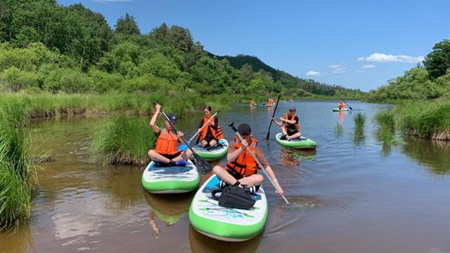

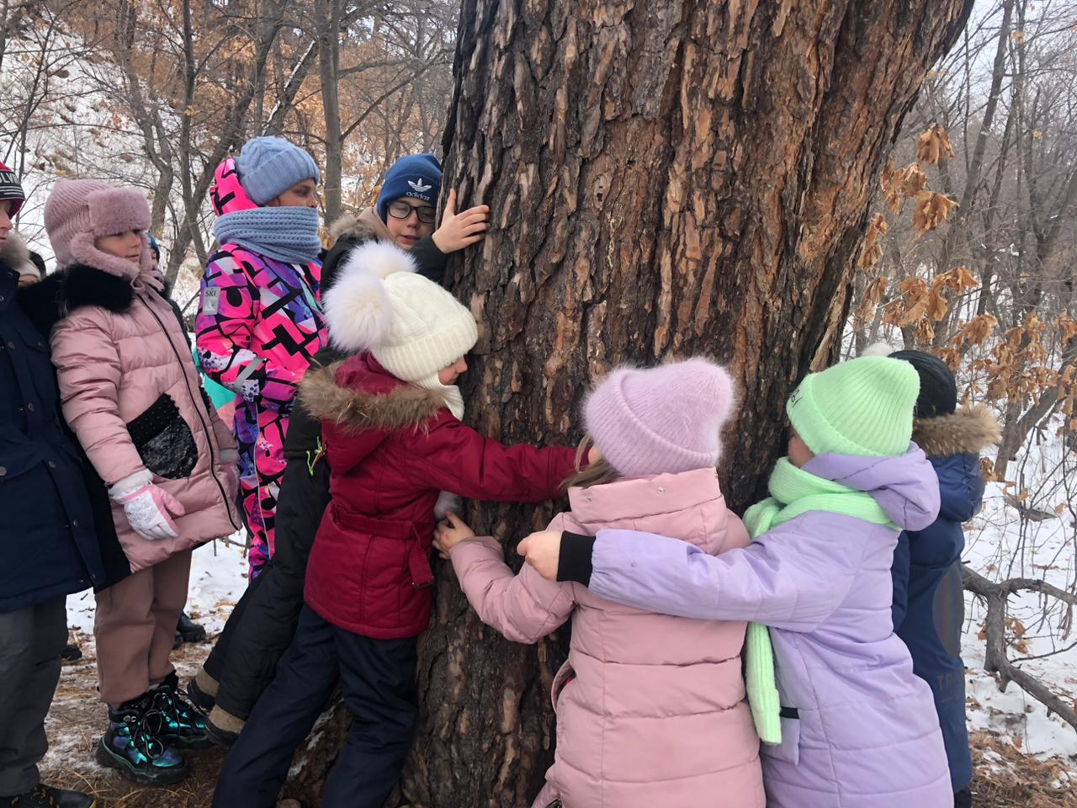
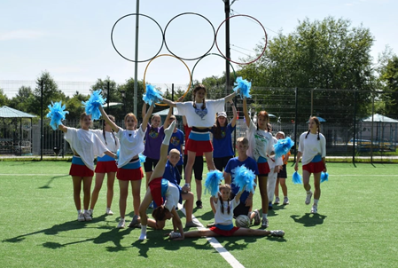
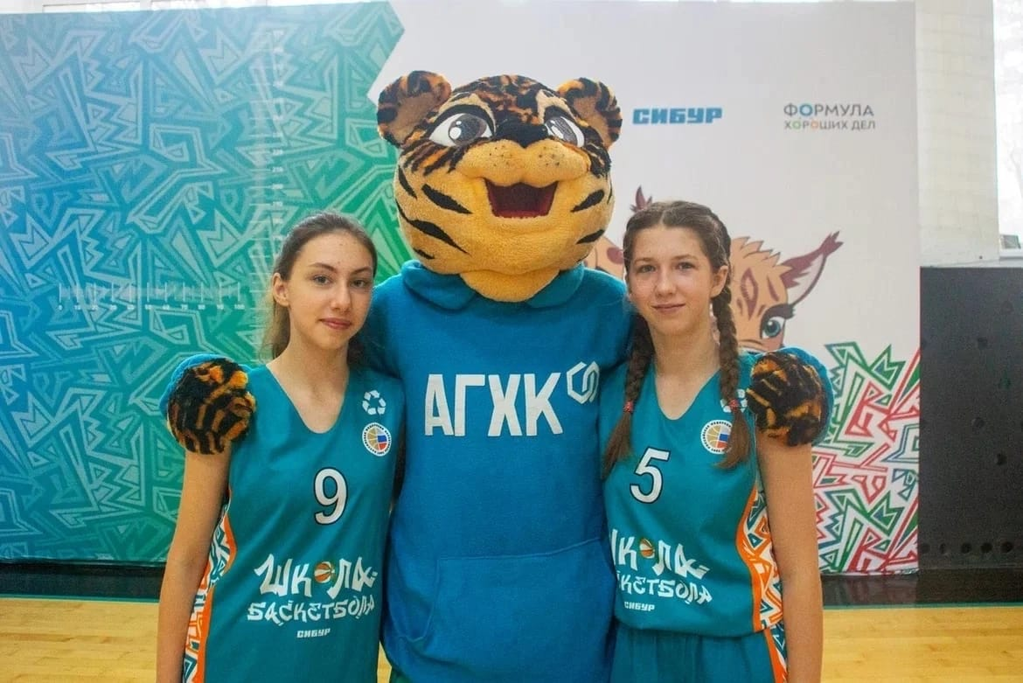
Интеграция образовательных активностей Центра «Вега» в летние оздоровительные и профильные смены Колоска в 2023 г.
«Туризм» и «Спорт»
Туристические маршруты:
Пеший и водный походы к «Сомово озеро»;
Пешая прогулка в «Нарния Колоска».
Виды спорта:
Футбол
Волейбол
Баскетбол
Настольный теннис
Шахматы
Фигурное катание
Дартс
Бадминтон
Легкая атлетика
Боевые искусства

Slide 15

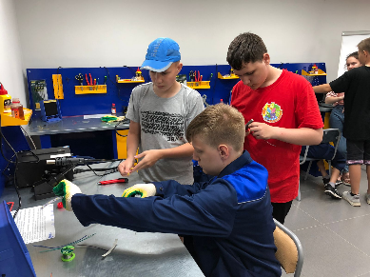
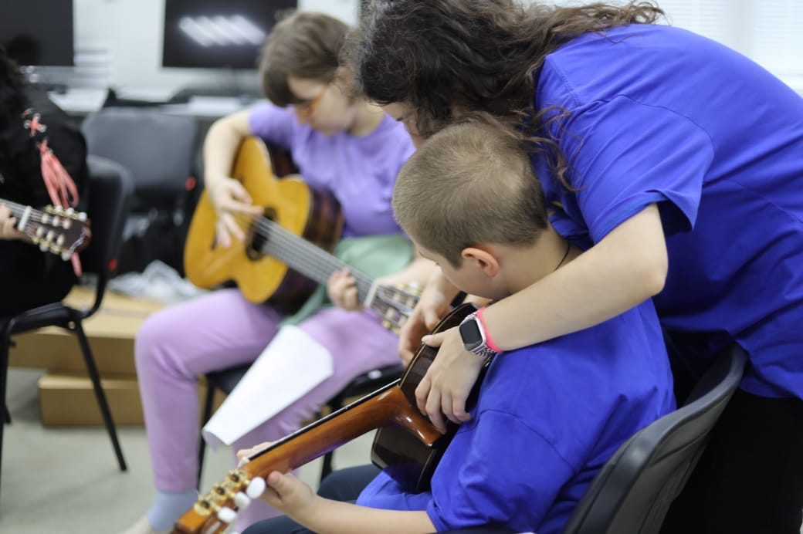
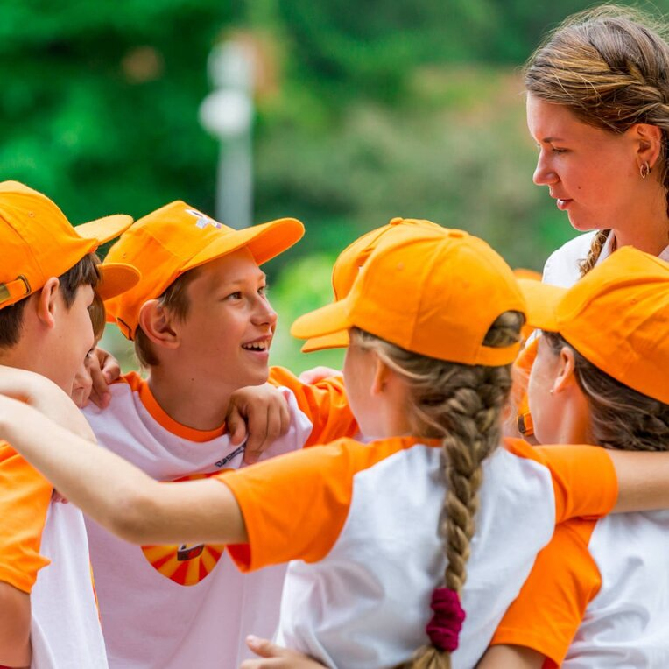

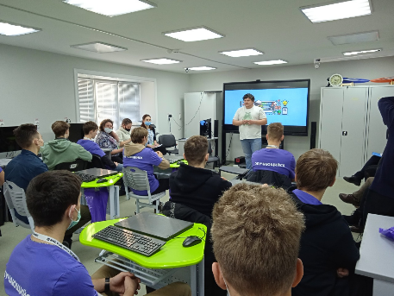
Интеграция образовательных активностей Центра «Вега» в летние оздоровительные и профильные смены Колоска в 2023 году
«Искусство» и «Образование»
Партнерские проекты и кружки
Проект «Лесная Академия»
Участие в грантах на выделение субсидий на организацию и проведение мероприятий для детей и молодежи (бюджетные).
Разработка образовательных программ кружков по направлению «Искусство» студентами БГПУ – вожатыми лагеря (платные услуги).
Образовательные программы по проектной работе школьников в каникулярное время, для младших школьников в течении учебного года (платные услуги).
Реализация программ первой профессии и профессиональных проб (бюджетные).

Slide 16
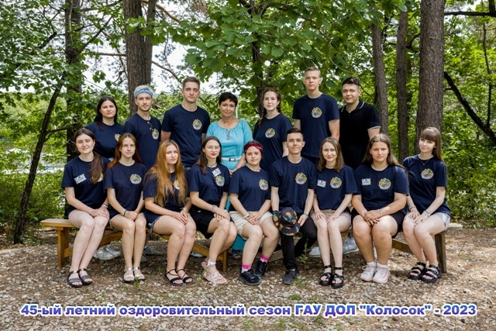
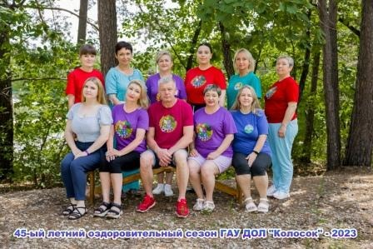
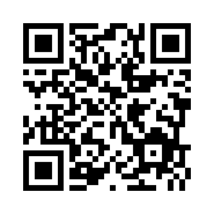

Юридический адрес:
675000, Амурская область, г. Благовещенск, ул. Октябрьская, д.52, офис 5
Фактический адрес:
675029, Амурская область, г. Благовещенск, п. Мухинка д.100
Государственное автономное учреждение Амурской области
«Детский оздоровительный лагерь «Колосок»
+7 (4162) 51-87-06
+7 (4162) 51-50-68
kolosok@obramur.ru

